Slide 1
第3章 蛮力法
主要内容：
3.1 选择排序和冒泡排序
3.2 顺序查找和蛮力字符串匹配
3.3 最近对和凸包问题的蛮力算法
3.4 穷举查找

Slide 2
3.1 选择排序和冒泡排序
蛮力算法是一种简单直接地解决问题的方法.一般高效和巧妙的算法很少来自蛮力法,但蛮力法具有如下优点:(1)应用范围广,(2)不受实例规模的限制,(3)当要解决的问题实例不多,设计更高效算法的代价太大时可选用,(4)对解决一些小规模的问题实例仍然有效,(5)可作为衡量其他算法的参照.

Slide 3
3.1.1 选择排序和冒泡排序
问题:给定一个可排序的n元序列,将它们按照非降序方式重新排列.
已开发出数十种排序算法.

Slide 4
1、选择排序
原理：扫描整个列表，找出最小元素，然后将最小元素与第一个元素交换位置。从第二个元素开始扫描列表，找出n-1个元素中的最小元素，将最小元素与第二个元素交换位置，如此类推，做n-1遍后排序结束。
算法伪代码：SelectionSort(A[0..n-1])
for i=0 to n-2 do
min=i
for j=i+1 to n-1 do
if A[j]<A[min]
min=j
swap A[i] and A[min]

Slide 5
例题：对序列 {89,45,68,90,29,34,17}用选择排序
算法进行排序
第1遍： {89，45，68，90，29，34，17} //求最小元素
{17，45，68，90，29，34，89} //交换
第2遍： {17，45，68，90，29，34，89}
{17，29，68，90，45，34，89}
第3遍： {17，29，68，90，45，34，89}
{17，29，34，90，45，68，89}
第4遍： {17，29，34，90，45，68，89}
{17，29，34，45，90，68，89}
第5遍： {17，29，34，45，90，68，89}
{17，29，34，45，68，90，89}
第6遍： {17，29，34，45，68，90，89}
{17，29，34，45，68，89，90} //排序结束

Slide 6
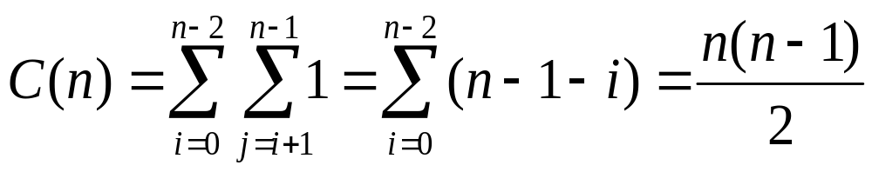
选择排序的算法分析：
基本操作：比较A[j]<A[min]
比较次数C(n)：
于是
C(n)∈Θ(n²)
键值交换次数最坏情况：Θ(n)

Slide 7
2、冒泡排序
原理：比较相邻的元素，将大的元素交换到右边的位置，重复多次后，最大元素就“沉淀”到列表的最后一个位置。第二遍将第二大元素沉下去，n-1遍后结束。
算法伪代码： BubbleSort(A[0..n-1])
for i=0 to n-2 do
for j=0 to n-2-i do
if A[j+1]<A[j] swap A[j] and A[j+1]

Slide 8
例题：对序列 {89,45,68,90,29,34,17}用冒泡排序算法进行排序
第1遍： {89↔45，68，90，29，34，17} //比较相邻元素
{45，89 ↔ 68，90，29，34，17}
{45，68，89 ↔ 90，29，34，17}
{45，68，89，90 ↔ 29，34，17}
{45，68，89，29，90 ↔ 34，17}
{45，68，89，29，34，90 ↔17}
{45，68，89，29，34，17，90} //比较n-1=6次
第2遍： {45 ↔ 68，89，29，34，17，90}
{45，68 ↔ 89，29，34，17，90}
{45，68，29 ↔ 89，34，17，90}
{45，68，29 ，89 ↔34，17，90}
{45，68，29 ，34，89 ↔17，90}
{45，68，29 ，34，17，89， 90} //比较n-2=5次

Slide 9
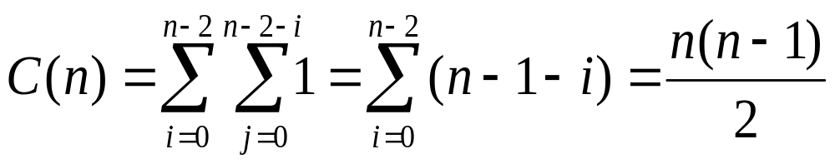
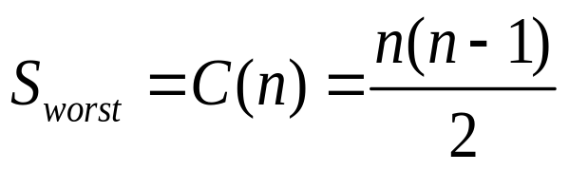
冒泡排序的算法分析：
基本操作：比较A[j]<A[j+1]
比较次数C(n)：
于是 C(n)∈Θ(n²)
键值交换次数最坏情况：Θ(n²)，次数
如对列表比较一遍后未出现交换元素位置，则算法停止。
Notes:
最坏的情况是遇到降序的数组。

Slide 10
ALGORITHM BubbleSort( A[0,…,n – 1] )
// 冒泡排序算法在数组上的应用
// 输入：数组A，数组中的元素属于某偏序集
// 输出：按升序排列的数组A
for i ← 0 to n – 2 do
for j ← 0 to n – 2 – i do
if A[j+1] < A[j] swap(A[j], A[j+1])
改进的冒泡算法如下：
ALGORITHM BubbleSortImproved( A[0,…,n – 1] )
// 冒泡排序算法的改进
// 输入：数组A，数组中的元素属于某偏序集
// 输出：按升序排列的数组A
for i ← 0 to n – 2 do
flag ← True
for j ← 0 to n – 2 – i do
if A[j+1] < A[j]
swap(A[j], A[j+1])
flag ← False
// 如果在某一轮的比较中没有交换，则flag为True，算法结束
if flag = True return

Slide 11
3.2 顺序查找和蛮力字符串匹配
1、顺序查找问题：
已知有n个元素的数组A[0...n]. 给定元素K,要求找出一个下标i,使得A[i]=K.输出第一个值等于K的元素的位置，找不到返回-1.

Slide 12
算法 SequentialSearch(A[0..n-1],K)
i:=0;
while A[i]≠K and i<n do
i:=i+1;
if A[i]=K then return i
else return -1
改进算法 SequentialSearch2(A[0..n-1],K)
A[n]=K; i:=0;
while A[i]≠K do
i:=i+1;
if i<n then return i
else return -1

Slide 13
2、蛮力字符串匹配问题：
从文本中寻找匹配模式的子串，即求出第一个匹配模式的子串在文本中的开始位置（子串最左元素的下标）。
其中：文本——给定的由n个字符组成的串
模式——指定的由m个字符组成的串
蛮力算法：
将模式对准文本的前m个字符从左往右进行比对，如果其中有一个字符不匹配，模式往有移动一位继续下一个m个字符的比对。

Slide 14
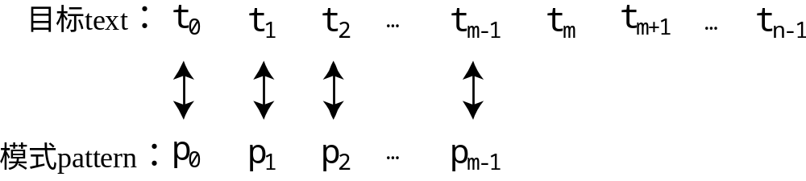
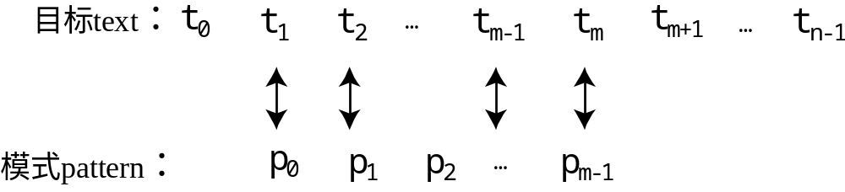
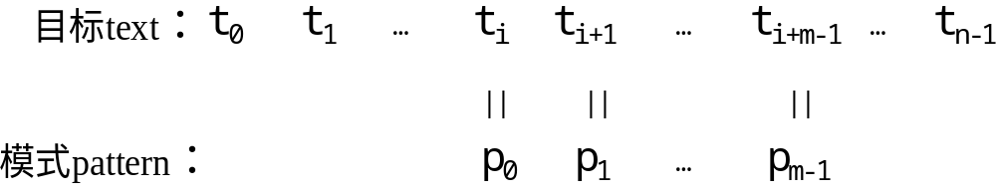

Slide 15
算法 BruteForceStringMatch(T[0..n-1],P[0..m-1]
for i=0 to n-m do
j=0
while j<m and P[j]=T[i+j] do
j=j+1
if i=m return i
return -1
//文本T[0..n-1]长度为n
//模式P[0..m-1]长度为m
//查找不成功时返回-1

Slide 16
字符串匹配的例题
文本 NOBODY_NOTICED_HIM
模式 NOT
算法执行过程
N O B O D Y _ N O T I C E D _ H I M
N O T i=0, j=3<——不匹配发生在第0+3位
N O T i=1 <——不匹配发生在第1+1位
N O T i=2 <——不匹配发生在第2+1位
N O T <——不匹配发生在第3+1位
N O T <——不匹配发生在第4+1位
N O T <——不匹配发生在第5+1位
N O T <——不匹配发生在第6+1位
N O T <—— 匹配开始在第7+1位

Slide 17
蛮力字符串匹配算法分析：
最坏的情形是模式须移动n-m+1次，每次移动模式之前，做足m次比对才发现不匹配（即第i+m位不匹配），因此，在最坏情况下，该算法属于Θ(nm)。
平均效率可达到Θ(n+m) =Θ(n)。

Slide 18
3.3 最近对和凸包问题的蛮力算法
问题描述：
给定平面S上n个点，找其中的一对点，使得在n(n-1)/2个点对中，该点对的距离最小。
在实际应用中，常利用点或者圆等简单的几何对象代表现实世界中的实体。例如，在空中交通控制问题中，若将飞机作为空间中移动的一个点来看待，则具有最大碰撞危险的2架飞机,就是空间中最接近的一对点。

Slide 19
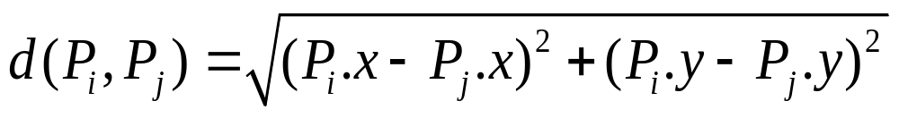
记（P.x，P.y）为点P的坐标值，则两个点Pi、Pj之间的距离公式为：
对于给定的n个点，找出其中两个距离最小的点的问题直观的想法很简单，只要把所有的点两两组合，比较它们之间的距离即可以得到距离最小的一对。

Slide 20
算法BruceForceClosestPoints( P )
// 输入：n个点的数组P，P_{i}(x_{i} , y_{i}), i=1,2,…,n
// 输出：两个最近点的下标index1和index2
dmin ← ∞
for i ← 1 to n-1 do
for j ← i+1 to n do
d ← sqrt((x_{i}-x_{j})²+(y_{i}-y_{j})²)
if d < dmin
dmin ← d
index1 ← i; index2 ← j
return index1, index2

Slide 21
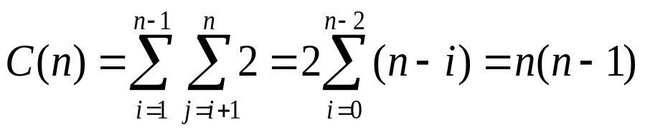
注：可用 (x_{i}-x_{j})²+(y_{i}-y_{j})²代替sqrt((x_{i}-x_{j})²+(y_{i}-y_{j})²)。
基本操作：平方运算
执行次数：
得 C(n)∈Θ(n²)
进一步的算法思路:
1) 将平面上的n个点分成大致相等的2个子集S1和S2
2) 分别求S1和S2中的最接近点对
3) 求一点在S1、另一点在S2中的最近点对
4) 从上述三对点中找距离最近的一对.

Slide 22
2、 凸包问题
凸集定义：
设S是平面点集，如果S中任意两点的连线都属于该集合，则称S是凸的。
凸包定义：
一个点集S的凸包是指包含S的最小凸集。
显然，如果S是凸的，则S的凸包就是S本身。
凸包问题：
给定一个n个点的点集S，求S的凸包。

Slide 23
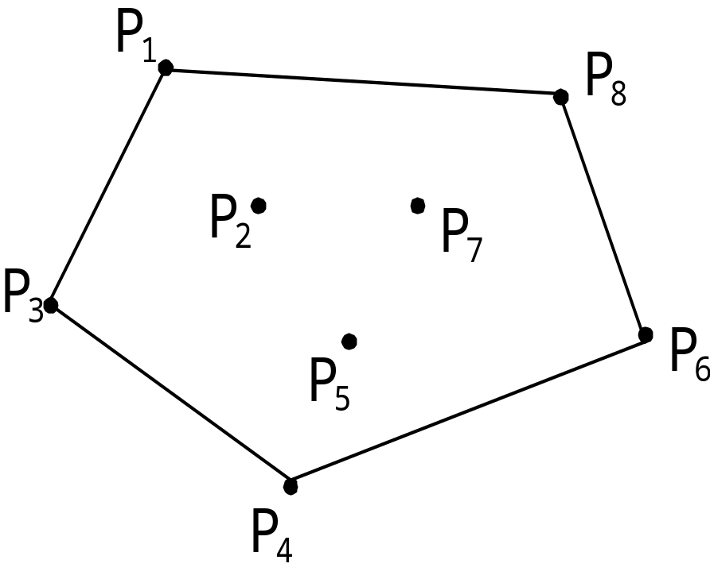
凸集这是一个重要的数学概念，为简单起见，这里仅给出它在几何上的定义，这个意义下凸集的概念是很直观的。例如下图中的凸多边形P₁P₃P₄P₆P₈是点集{P₁,P₂,P₃,P₄, P₅,P₆,P₇,P₈}的凸包。

Slide 24
定理：
任意包含n>2个点的集合S的凸包，是以S中的某些点位顶点的凸多边形。特别，如果所有点共线，则多边形退化为一条直线，它的两个端点仍在S中。
极点：
凸集的极点是指不会出现在集合中任何线段的中间的点。
凸多边形的顶点是极点。

Slide 25
凸集定义：
设S是平面点集，如果S中任意两点的连线都属于该集合，则称S是凸的。
凸包定义：
一个点集S的凸包是指包含S的最小凸集。
显然，如果S是凸的，则S的凸包就是S本身。
凸包问题：
给定一个n个点的点集S，求S的凸包。

Slide 26
凸包问题的解法
设点集大小为n，首先将其中的点两两配对，得到直线段条；然后对每一条直线段检查其余的n-2个点的相对于该直线段的正负性，如果它们都有相同的正负性，那么这条直线段属于凸多边形的边，其顶点是极点。
设直线方程为
ax+by=c
则
使ax+by-c>0的点在直线右（上）方
使ax+by-c<0的点在直线左（下）方

Slide 27
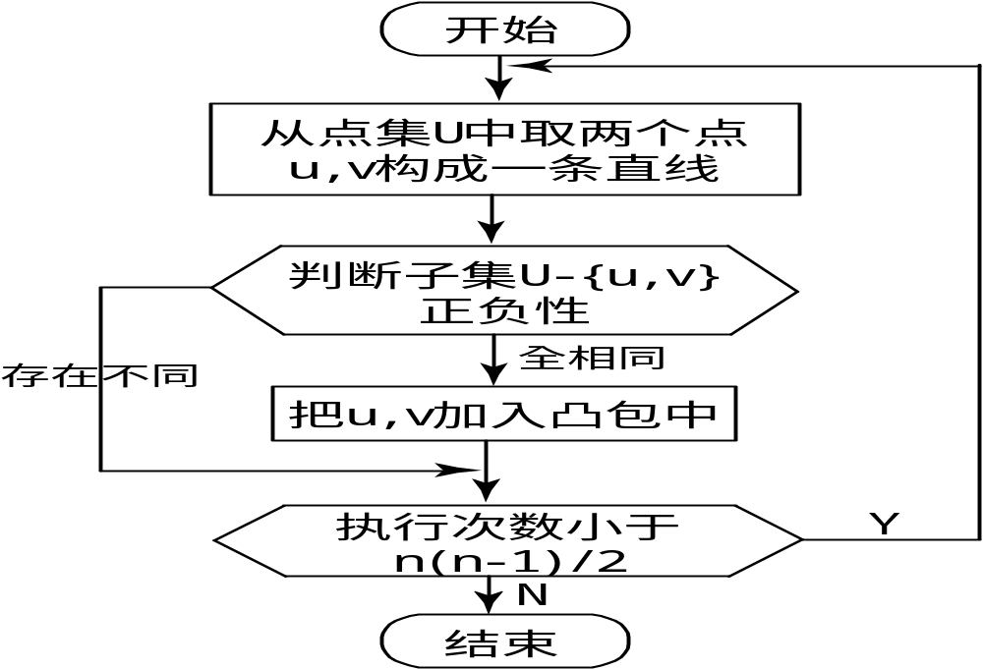

Slide 28
3.4 穷举法
穷举法是一种简单的蛮力方法，它要求生成所有可能的可行解，再从中选择最优解。
原理简单，大多数情况下是不可行的。

Slide 29
1、旅行商问题
TSP问题：
给定n个城市相互之间的距离，求一条能走遍n个城市的最短路径，使我们能从任一城市开始，访问每个城市只一次后回到起点。

Slide 30
n=4的旅行商问题的一个实例
路线 长度
a→b→c→d→a 2+3+7+5 = 17
a→b→d→c→a 2+4+7+8 = 21
a→c→b→d→a 8+3+4+5 = 20
a→c→d→b→a 8+7+4+2 = 21
a→d→b→c→a 5+4+3+8 = 20
a→d→c→b→a 5+7+3+2 = 17
所有可能的回路有多少条？
2
a
b
5
3
8
4
c
d
7

Slide 31
2、背包问题
问题：
给定n 个重量为w₁、w₂、…、w_{n}，价值为v₁、v₂、…、v_{n}的物品和一个承重为W的背包，要求将物品装入背包使背包的价值最大。

Slide 32
举例:
物品类型 重量 价值 背包承重W=16
1 2 $20
2 5 $30
3 10 $50
4 5 $10
所有可能的子集个数有2^{n}个。穷举法是Ω(2^{n})的。

Slide 33
Subset Total weight Total value
{1} 2 $20
{2} 5 $30
{3} 10 $50
{4} 5 $10
{1,2} 7 $50
{1,3} 12 $70
{1,4} 7 $30
{2,3} 15 $80
{2,4} 10 $40
{3,4} 15 $60
{1,2,3} 17 不可行
{1,2,4} 12 $60
{1,3,4} 17 不可行
{2,3,4} 20 不可行
{1,2,3,4} 22 不可行

Slide 34
3、分配问题
问题：
有n个任务需要分配给n个人执行，一人一个任务。将第j个任务分配给第i个人的成本是C[i,j],求总成本最小的分配方案。
穷举法要列出所有n! 个可能的分配方案。
较好的算法是匈牙利方法。

Slide 35
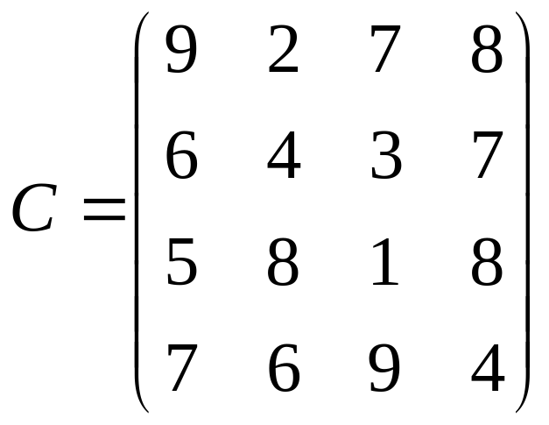
分配问题的实例：
解的形式以n元<j₁，…，j_{n}> 组表示，
如：<2，3，4，1>表示：
任务2分配给人员1、任务3分配给人员2、
任务4分配给人员3、任务1分配给人员4。
则有
<1,2,3,4>, cost=9+4+1+4=18
<1,2,4,3>, cost=9+4+8+9=30
<1,3,2,4>, cost=9+3+8+4=24
<1,3,4,2>, cost=9+3+8+6=26
……

Slide 36
谢 谢！

